Slide 1
新・大阪府豊かな海づくりプラン
進捗状況
資料１
大阪府環境農林水産部水産課
令和3年度大阪府豊かな海づくりプラン推進懇話会（令和4年3月22日）
１

Slide 2
新・大阪府豊かな海づくりプラン
位置づけ
水産基本法、水産基本計画（H24.3変更）を踏まえ策定
計画期間
平成27～令和６年度（10年間）
進行管理
大阪府豊かな海づくりプラン推進懇話会にて
毎年度進捗状況を報告し、意見を求める
府民及び漁業者アンケート結果を反映させ策定
平成27年４月１日策定
令和２年３月で策定後満５年を経過したため、SDGs等を踏まえた中間見直しを実施。
２

Slide 3
プランの目標
「はま」が潤い、豊かな恵みを
「まち」に届ける海づくり
「はま」（漁業地区）の生活が豊かになり活性化するとともに、
「まち」においても豊かな生活の実現をめざすもの
３

Slide 4
目標を実現するための取組方向及び主な施策
（主な施策・全32施策）
「はま」が潤う！
①海や川の環境を豊かにする
②水産資源を豊かにする
③漁業者の生活を豊かにする
漁場整備、栄養塩管理 等
栽培漁業、資源管理 等
ブランド化、浜の活力再生プラン、
６次産業化、担い手育成 等
「まち」に届ける！
④新鮮な魚介類を届ける
⑤海や川の魅力を届ける
⑥安全・安心を届ける
イメージアップ、PR、新たな販路開拓 等
イベント開催、希少生物保護、
観光漁業 等
地震津波対策、貝毒対策 等
４

Slide 5
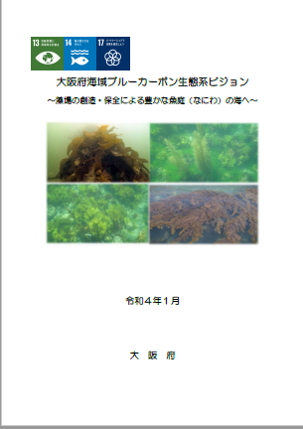
①海や川の環境を豊かにする
取組
方向
施策１
大阪湾の漁業生産力を底上げするための広域的な
漁場整備の推進＜大阪府海域ブルーカーボン生態系ビジョン＞
【概要】
・水産生物の産卵や幼稚仔魚の育成、地球温暖化の防止に貢献する
ブルーカーボンの蓄積の場として重要な藻場の創造・保全に向けた行動計画
・大阪府南部海域において、藻場の構成種として重要な大型海藻である
カジメ・ガラモを創出するため、海底に着底基質(ブロック)を設置
・効率的に藻場を繁茂させるため、漁業協同組合による
維持管理や海藻のタネの供給等のソフト対策を一体的に実施
【目標】
・計画期間：R4～13年度
・今後10年間で新たに22㏊の藻場を創造し、藻場面積を95㏊まで回復させる
・ 藻場を22 ㏊創造すると杉4万本が年間に吸収するCO₂の削減が
期待されると試算
５

Slide 6
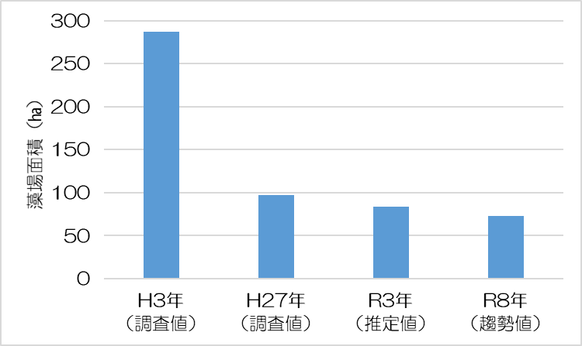
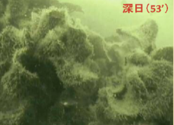
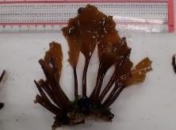
①海や川の環境を豊かにする
取組
方向
施策１
大阪湾の漁業生産力を底上げするための広域的な
漁場整備の推進＜大阪府海域ブルーカーボン生態系ビジョン＞
【現状と課題】
○大阪府海域全体の藻場面積の推移
・H3年に287㏊あった藻場がH27年には97㏊まで減少
・R3年時点では84㏊まで減少していると推定
・対策を実施しないとR8年には73haまで減少すると推定
○地球温暖化の影響も受け今後も衰退・減少傾向は継続
大阪府海域全体の藻場面積の推移
〈藻場の減少要因〉
・海藻が育つ岩場など着底基質の不足
・浮泥の堆積や沈下による既設ブロックの機能低下
・窒素やリンなど栄養塩類の減少の可能性
・植食性魚類(アイゴ)による食害の可能性
浮泥の堆積
食害を受けたカジメ
6

Slide 7
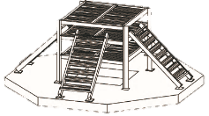
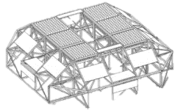
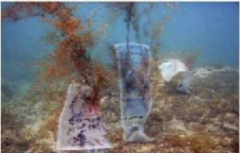
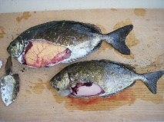
①海や川の環境を豊かにする
取組
方向
施策１
大阪湾の漁業生産力を底上げするための広域的な
漁場整備の推進＜大阪府海域ブルーカーボン生態系ビジョン＞
【取組内容(ハード対策)】
泉佐野、田尻
岡田浦、樽井
(R8～R11年度予定)
尾崎、西鳥取、下荘
淡輪、深日
(R４～R９年度予定)
谷川、小島
(R４～R６年度予定)
場 所
設置水深
5m以浅
１０m以浅
１５m以浅
3.3ｍ
ブロックの
イメージ
2.0m
5.5m
11.0ｍ
5.5m
11.0ｍ
【取組内容(ソフト対策)】
7
スポアバック
母藻・幼体の移植
アイゴの除去
浮泥の除去

Slide 8
②水産資源を豊かにする
取組
方向
施策８
大阪湾の水産資源の増大とブランド化をめざした
栽培漁業の推進
【内容】
第7次大阪府栽培漁業基本計画に基づき、栽培漁業センターで種苗の生産と放流、水産技術センターでトラフグの生産・放流の技術開発を実施
【実績】
■放流累積尾数
（千尾・千個）
【数値目標】
放流累積尾数
（令和2年度～令和6年度：計150万尾）
年度 | 単年度 目標 | 元 | 2 | 3
ヒラメ | 100 | 103 | 104 | 123
キジハタ | 100 | 100 | 100 | 100
アカガイ | 100 | 80 | 80 | 100
（計） | 300 | 283 | 284 | 323
令和3年度 32万3千尾を放流
次期計画となる第８次大阪府栽培漁業基本計画
(計画期間：令和4年度～令和８年度)を令和４年４月に策定予定
8

Slide 9
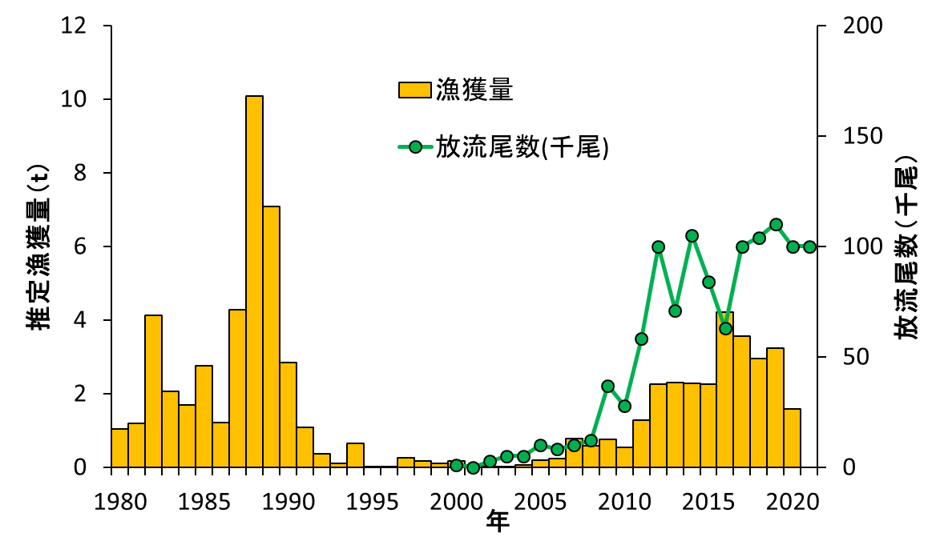

キジハタ（あこう）の放流尾数と漁獲量の推移
（水産技術センターの調査結果より）
9

Slide 10
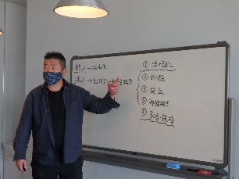
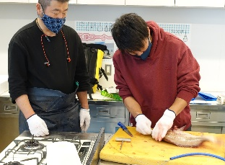
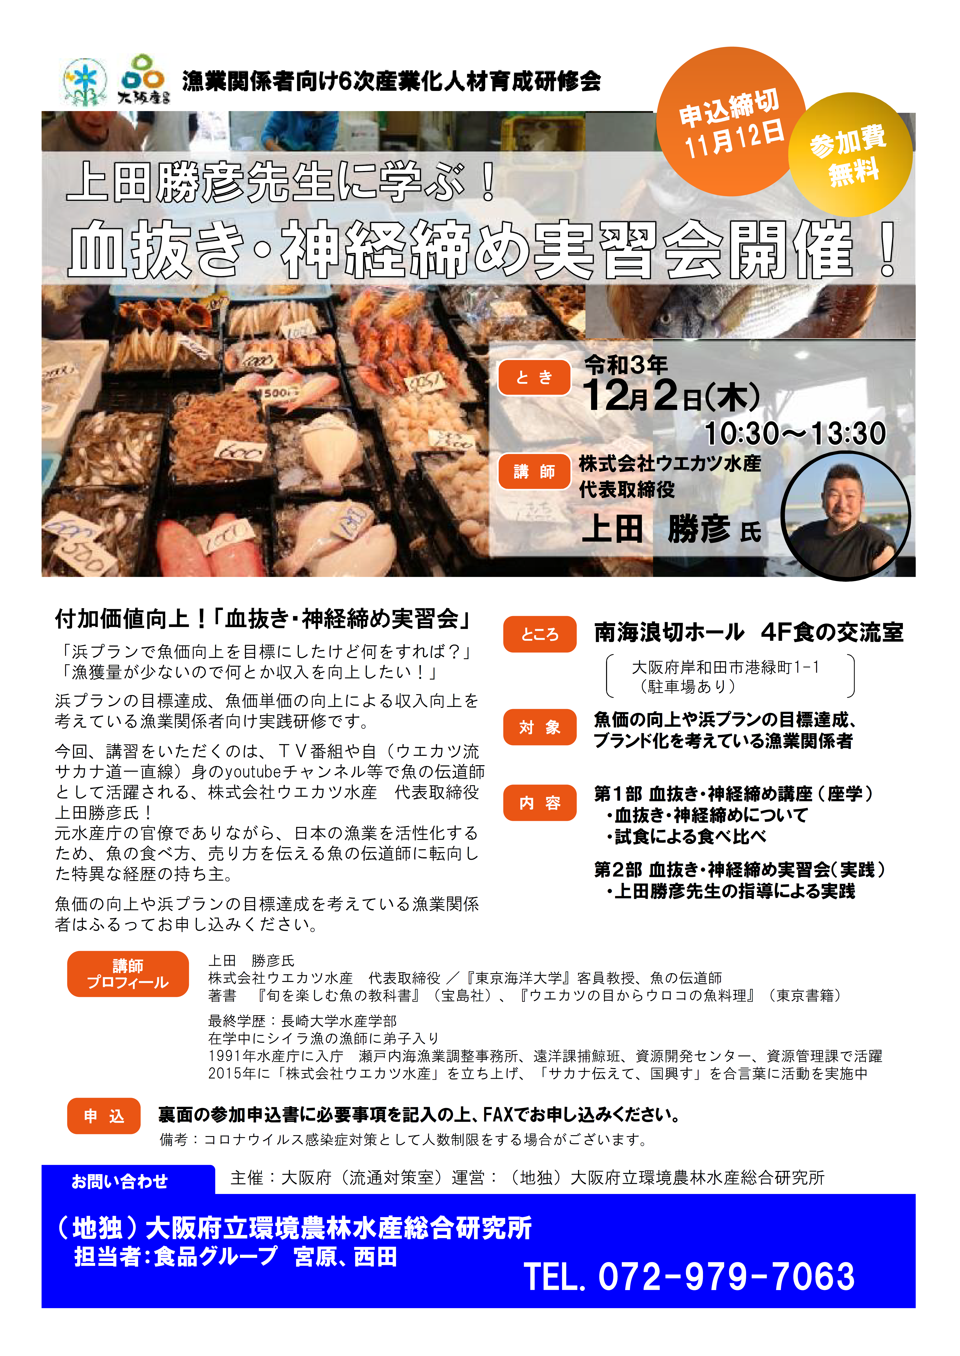
③漁業者の生活を豊かにする
取組
方向
【流通対策室実施】
施策13
ブランド化や６次産業化の推進による「攻めの漁業」展開
【内容】
＜ブランド化に向けた取組み＞
・株式会社ウエカツ水産 代表取締役 上田勝彦氏 を招き、
水産物の付加価値向上を図るため、府内漁業者を対象とした「血抜き・神経締め実習会」を開催した。
■「血抜き・神経締め実習会」開催
【実績】
血抜き・神経締め実習会
《開催日》 令和３年12月２日（木）
《場 所》 南海浪切ホール
《参加者》 府内漁業関係者 14名
10

Slide 11

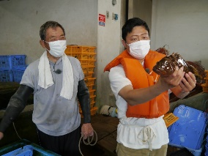
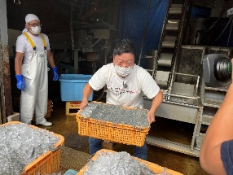
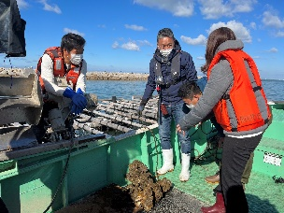
④新鮮な魚介類を届ける
取組
方向
【流通対策室実施】
施策21
｢大阪うみ・かわ・さかな｣の魅力発信の推進
【内容】
J:comの大阪産(もん)番組に水産物のテーマを紹介
【実績】
J:COMが令和２年10月に放送開始した大阪産(もん)の特集番組「かもん！おおさかもん!!」R3年度はキジハタ、シラス、カキ等を紹介
11
キジハタ（８月号前半）
シラス（10月号後半）
カキ（1月特別号）

Slide 12
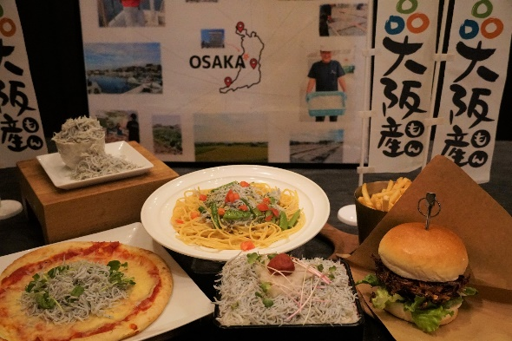
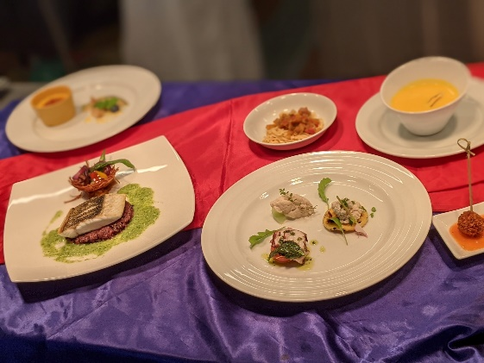
④-2 新鮮な魚介類を届ける
取組
方向
【流通対策室実施】
施策23
大消費地店舗と漁港とをつなぐ“お魚の架け橋”づくり
【内容】
・ホテルや料理店、企業の社員食堂、スーパで企画される大阪産フェアについて、情報提供やＰＲ支援を行った。
【実績】
・大阪産魚介類の活用促進、ＰＲ
コートヤード・バイ・マリオット大阪本町２階
（釜揚げシラスをトッピングしたパスタやピザを提供）
村川学園 大阪調理製菓専門学校【泉州美食EXPO】
（アカシタ、アカアシエビ、シラス等を使用したコース料理）
12

Slide 13
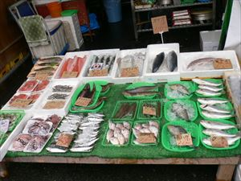
⑤海や川の魅力を届ける
取組
方向
施策25
｢はま｣と｢まち｣のふれあいの場の創出
日曜朝市
【内容】
漁協が運営する観光漁業や、青空市場・朝市の情報についてPRを実施
【令和２年～令和６年度(5年間)の数値目標】
①青空市場開設数
（Ｒ2～Ｒ6：8箇所）
②青空市場来場者数
（Ｒ2～Ｒ６：計250万)
③内水面漁業権河川利用者数
（Ｒ2～Ｒ６：計18万人)
【実績】
→ 令和２年度：7箇所
→ 令和２年度：235,000人
→ 令和２年度：27,384人
13

Slide 14
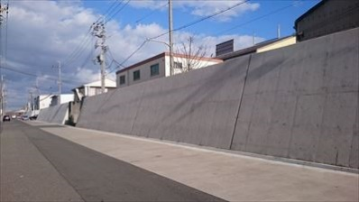
⑥安全・安心を届ける
取組
方向
施策28
大規模な地震、津波等に備えた漁港、海岸の整備
【内容】
〇高潮対策が未了となっている７漁港海岸のうち、まず湾奥部に位置する堺(出島)漁港海岸
の防潮堤の嵩上げ工事を令和２、４年度に実施。
【実績】
〇令和２年度：北側の防潮堤100mを嵩上げ
〇令和４年度：北側の防潮堤50mを嵩上げ
南側の防潮堤150mを嵩上げ
事業名 | 区分 | 漁港名 | 事業内容
緊急自然災害防止対策事業債 | 単独 | 堺(出島） 漁港海岸 | 高潮対策 事業
防潮堤
14

Slide 15
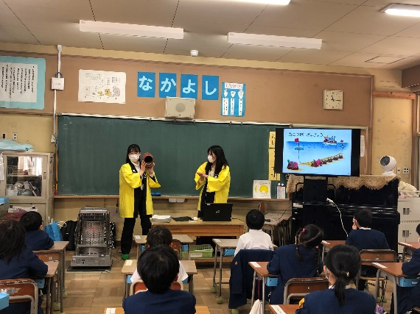
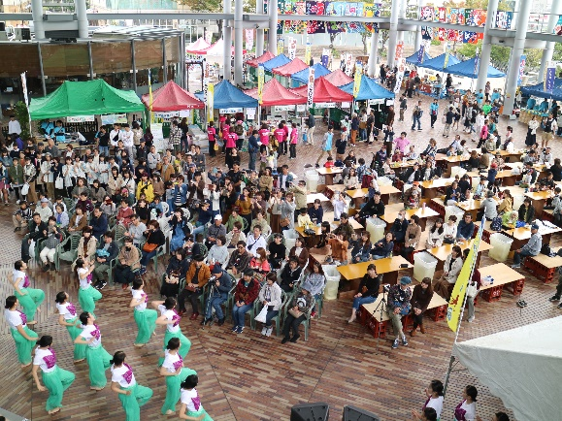
コロナがプランの施策に及ぼした影響
施策21
｢大阪うみ・かわ・さかな｣の魅力発信の推進
①
【内容】
〇 学校給食会・府漁連と連携して府内小・中学校の
出前魚講習会を実施
【実績】
〇 令和３年度は、出前魚講習会の中止
➡大阪府企画室、阪南市役所と連携し、阪南市立上荘小学校
にてSDGｓ出前講座を実施。
②
施策24
｢魚庭(なにわ)の海づくり大会」など
イベントを活用した大阪漁業の発信
【内容】
〇 平成１４年から「魚庭の海づくり大会」を実施
【実績】
〇 令和３年度は開催中止(第1９回大会)
➡「魚庭の大漁旗デザインコンクール」は継続して実施
写真①SDGs出前講座 写真②魚庭の海づくり大会
15

Slide 16
進捗状況の全体的な成果と課題
項目 | R2-R6の目標 | R2～R３年度(累計) | 判定
①キジハタ等放流尾数 | 計150万尾 | 60.7万尾 | 順調
②水産関係の大阪産ロゴマーク 登録件数 | 計130店 | 133店 | 順調
③漁港海岸における海岸防潮堤の 高潮対策整備の着手率 | R6までに7箇所 | 1箇所着手 ⇒残り6箇所 | 順調
④漁場等における海ごみ回収実績 | 計3万㎥ | 7146㎥ (R2年度実績) | 順調
⑤6次産業化による加工品開発数 | 計20件 | ４件 | 遅れ
⑥後継者等新規参入者 | 計75人 | 10人 | 遅れ
⑦出前講習会等の開催 | 計45件 | 0回 | 遅れ
⑧青空市場年間来場者数 | 計250万人 | 235,000人 (R2年度実績) | 遅れ
⑨内水面漁業河川年間利用者数 | 計18万人 | 27,384人 (R2年度実績) | 遅れ
16

